Slide 1
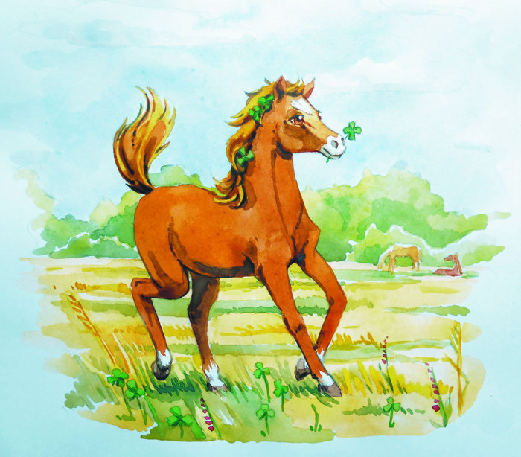
Муниципальное автономное дошкольное образовательное учреждение детский сад «Толпар» г. Баймак муниципального района Баймакский район Республики Башкортостан
Авторская программа по физической культуре для дошкольников
«Толпар»

Slide 2
Авторская программа по физической культуре для дошкольников «Толпар»
(приобщение дошкольников к башкирским народным традициям с элементами верховой езды на фитболах.
Рецензенты: Абдуллина Гузяль Анваровна
Город Уфа
Муниципальное автономное дошкольное образовательное учреждение детский сад «Толпар» г. Баймак муниципального района Баймакский район Республики Башкортостан
Нафикова З.Г., Ситдикова М.З., Мухаметкулова З.Р.
Башкирские народные традиции в физическом воспитании детей дошкольного возраста. Программа «Толпар» и методические рекомендации: – Уфа, издательство, 2021.

Slide 4
Сегодня в век гиподинамии, мы все чаще обращаемся к опыту наших предков, чтобы воспитать здоровых, гармонично развитых граждан страны, которые вобрали бы в себя общечеловеческие ценности, знали и чтили обычаи, традиции своего народа. Прежде всего, в осмысленном восприятии значения ценностей здорового образа жизни, приобщаясь к опыту предков по сохранению и укреплению своего здоровья, приобретая умения и навыки вести здоровый образ жизни. Для осуществления этих пожеланий и идей нам помогает уникальная терапия, которую мы испытываем при верховой езде на лошади, которые мы получили в дар от своих предков. Езда на лошади — это не только получение эмоционального настроя, радости, единения с животным, это и сильнейшее по эффективности средство реабилитации при ряде тяжелейших заболеваний.

Slide 5
Общаясь с лошадью, ребенок не только начинает значительно лучше ходить, говорить, выполнять ранее сложные для него действия, но и расширяет границы своего мира. Приобретает новый опыт общения. Получает огромный положительный заряд, делающий его жизнь более полноценной, яркой, насыщенной.
В рамках инновационной площадки по теме: «Башкирские народные традиции как средство формирования здорового образа жизни у дошкольников» мы решили исследовать те аспекты, которые влияют на физическое и психоэмоциональное развитие детей при верховой езде на лошади.

Slide 6
Эффект от упражнений сидя на фитболах по своему физиологическому воздействию схож с верховой ездой. За счет вибрации при выполнении упражнений и амортизационной функции мяча улучшаются обмен веществ, кровообращение и микродинамика в межпозвонковых дисках и внутренних органах, что способствует разгрузке позвоночного столба, мобилизации различных его отделов, коррекции лордозов и кифозов. Упражнения на фитболах тренируют вестибулярный аппарат, развивают координацию движений и функцию равновесия, оказывают стимулирующее влияние на обмен веществ организма, активизируют моторно-висцеральные рефлексы.

Slide 7
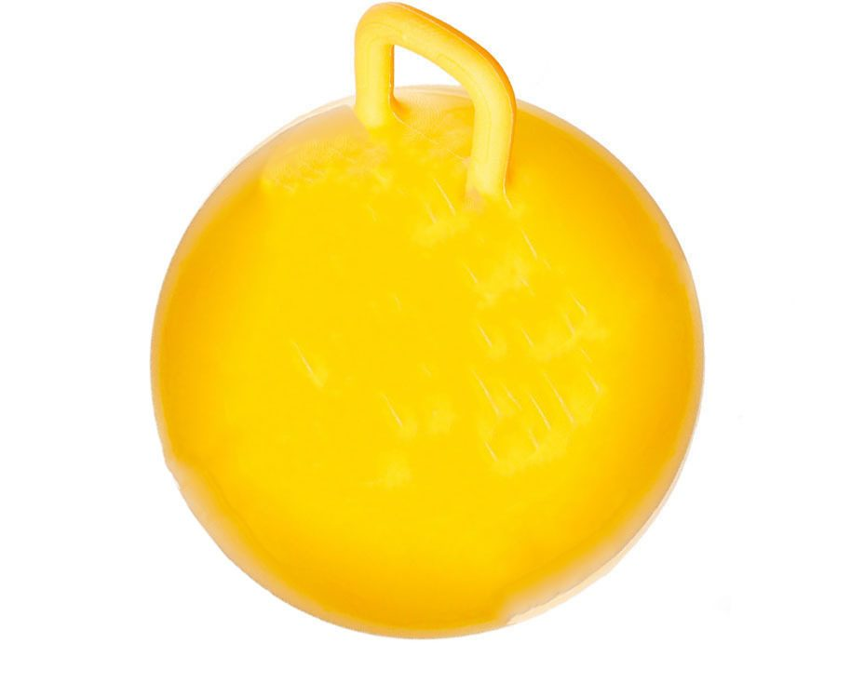
Мяч – фитбол (от англ. Fitball; fit – оздоровление, ball- мяч) – это большой мяч диаметром от 45см – 95см.
Мяч по своим свойствам многофункционален и поэтому может использоваться в комплексах упражнений как предмет, тренажер или опора.

Slide 8
В условиях детского сада мы использовали фитболы в качестве лошади.
Ведь фитбол – «лошадь» – уникальный «живой тренажер», который обладает вибрационным воздействием, приводит в тонус сразу все мышцы всадника.
Занятия с большим упругим мячом укрепляют мышцы спины и брюшного пресса, создают хороший мышечный корсет, но главное – формируют сложно и длительно вырабатываемый в обычных условиях навык правильной осанки.
Круглая форма мяча помогает выполнять движения с большей амплитудой, а его неустойчивость заставляет держать мышцы в постоянном напряжении для удержания равновесия. Длительное применение фитбола в качестве предмета для прыжковых упражнений позволяет не только значительно улучшить количественные и качественные показатели данного двигательного навыка, но и улучшает координационные возможности ребенка.

Slide 9
Нами была изучена научно-методическая, научно-познавательная литература по этнопедагогике, истории, культурологии для отбора доступных для использования в условиях ДОУ подходов и приемов физического воспитания детей и подростков, связанных с верховой ездой на лошади.
На основании этого была сформулирована тема программы по физической культуре для дошкольников «Толпар» с приобщением дошкольников к башкирским народным традициям с элементами верховой езды на фитболах.

Slide 10
Методической литературы по формированию основ ценностей здорового образа жизни у дошкольников с использованием башкирских народных традициях крайне мало. Это обстоятельство привело нас к выбору темы инновационной площадки «Формирование ценностей здорового образа жизни у дошкольников на основе башкирских народных традиций». Выбор темы был определён тем, что в ДОУ ведется работа по приобщению дошкольников к традициям башкирского народа:
- осуществляются театрализованные постановки на материале народного фольклора;
- детском саду созданы условия для формирования и развития здорового образа жизни дошкольников на основе материалов этнокультурного содержания.
- коллектив ДОО имеет богатый опыт в своей педагогической деятельности по формированию и развитию у дошкольников основ здорового образа жизни на примере использования народных традиций в физическом воспитании детей.

Slide 11
Актуальность: острая необходимость использования позитивного опыта народных традиций в физическом воспитании детей дошкольного возраста, однако недостаточная методическая разработанность материалов этнокультурного содержания является преградой для их использования в ДОО
Цель: – сохранение и укрепление физического здоровья детей, формирование основ двигательной культуры, ценностного отношения к здоровому образу жизни на основе башкирских народных традиций с элементами верховой езды на фитболах.
Оздоровительные:.Укрепление здоровья детей. ( ниже - все поставь в родит падеже)
Развивать силу мышц, поддерживающих правильную осанку, с использованием фитбол - мячей.
Совершенствование функций организма, повышение его защитных свойств и устойчивости к заболеваниям.
Образовательные: Развивать двигательную сферу ребенка и его физические качества: выносливость, ловкость, быстрота, гибкость.
Воспитательные: Воспитывать у детей уважение и бережное отноше­ние к национальным традициям физического воспитания своего народа. Воспитывать интерес и потребность в физических упражнениях и играх.

Slide 12
Авторская программа «Толпар» позволяет использовать богатый позитивный опыт народной педагогики по физическому воспитанию дошкольников, связанный с традиционными приемами, навыками и умениями в духовно-нравственном воспитании детей, сформированных в прошлом башкирами в процессе приручения, ухода и использования лошадей.
Пояснительная записка
Цели и задачи Программы
Содержание Программы: входит планирование тем по месяцам ( неделям)
- для детей младшего дошкольного возраста;
-для детей старшего дошкольного возраста
Материально-техническое сопровождение реализации Программы
Планируемые результаты освоения Программы
Календарно-тематический план реализации Программы
Спортивная игра ылак
Этапы освоения игры ылак
Список литературы

Slide 13
Содержание Программы:
входит планирование тем по месяцам ( неделям)
Сентябрь
1 неделя «Лекарственные растения»
2 неделя «Здоровое питание. Кумыс – целебный напиток»
3 неделя «В здоровом теле – здоровый дух»
4 неделя «Башкирская лошадь»
Октябрь
1 неделя «Мое шежере»
2 неделя «Ырыу»
3 неделя «Тамга»
4 неделя «Народные промыслы»
Ноябрь
1 неделя «Наездники Баймакского района»
2 неделя «Здоровьесберегающие технологии с применением фольклора»
3 неделя «Башкирское народное творчество»
4 неделя Ипподром

Slide 14
Содержание Программы
для детей младшего дошкольного возраста
 | Первый год обучения 4-5 лет
Месяцы | Темы | Упражнения | Подвижные игры
Сентябрь | Где живет лошадь | «Правильная осанка» И.п. – сидя на мяче, стопы поставить на пол, руки на бедра, спина прямая. Выполнение: перекаты стопами с пяток на носки и наоборот (15с). «Мячики» И.п. – сидя на мяче, руки держать на бедрах. Выполнение: легкие подпрыгивания на мяче (20с). | Лошадка на палочке У детей лошадки на палочке. Дети скачут прямым галопом в разных направлениях под текст песенки: «Цок! Цок! Цок! Цок! Я лошадка серый бок. Я копытцами стучу. Если хочешь, прокачу». С окончанием слов дети присаживаются на скамеечки, пеньки, деревья. После небольшого отдыха игра повторяется.

Slide 15
Содержание Программы
для детей старшего дошкольного возраста
 | Второй год обучения 6-7 лет
Месяцы | Темы | Упражнения | Подвижные игры
Сентябрь | Башкирская лошадь | 1. «Правильная осанка» Исходное положение: сидя на мяче, стопы поставить на пол, руки на бедрах, спина прямая. Выполнение: сохранять правильную осанку, голову не опускать (10 секунд) 2. «Перекаты» И. п.: то же Выполнение: перекаты стопами с пяток на носки и наоборот (15 секунд) 3. «Часики» И. п.: Сидя на мяче, руки на поясе. Выполнение: 1-наклон вправо (влево); 2-и. п. (2-3 раза). | «Конное состязание» (Байга) Игроки парами (конь и наездник) встают на линию старта так, чтобы не мешать друг другу. Первый игрок - конь - вытягивает руки назад-вниз, второй - наездник - берет его за руки, и в таком положении пары бегут до линии финиша. Наездник, первым прискакавший к финишу, должен подпрыгнуть и достать узорный платочек, подвешенный на стойке. Правила игры. Соревнование начинается только по сигналу. Платок достает наездник.

Slide 16
Сентябрь
Тема недели | Название занятия Общеразвивающие упражнения | Основные движения | Подвижная игра | Заключительная часть
1 неделя «Лекарственные растения» | 1 занятие «В лес по ягоды пойдем» ОРУ без предметов «Еләк йыйям, ҡаҡҡоям»(музыкальные движения) | Лазанье по дуги, наклонись, сорви ягодку. Прыжки через две палки перепрыгни ручеек, “Пройди по мостику, с мешочком на голове. | «Цветы и ветерки» В середине площадки на расстоянии 2 м проводятся две черты, за ними на расстоянии 10 - 15 м проводятся еще две черты. Каждая команда - цветы и ветерки - стоит перед внутренней чертой лицом к команде соперников. Игру начинают цветы, заранее выбравшие себе имя - название цветка. «Здравствуйте, ветерки!» - говорят они. «Здравствуйте, цветы!» - отвечают ветерки. «Ветерки, ветерки! - обращаются к ним цветы. - Угадайте наши имена!» Ветерки начинают перечислять названия цветов. И как только угадывают, цветы убегают за вторую черту. Правила игры. По числу пойманных определяются очки. После одной игры команды меняются ролями. Играя условное число раз, определяют победителя по сумме очков. | Самомассаж для ног. Подними пальцами ног шишку (упражнения для профилактики плоскостопия
 | 2 занятие «Лекарственные растения» ОРУ с цветами | «По мостику пройдем и в лес попадем».Ходьба по скамейке. «Подпрыгни и стряхни росу с высокого цветка» Прыжки вверх, дотронуться до висящего колокольчика. «Если вдруг поранился – приложи к ранке подорожник», за подорожником наклонись , пролезь и сорви.» Пролезание под дуги. | «Пчелы и лекарственные растения» Каждый играющий выбирает себе название какого-нибудь растения (душица, зверобой, ромашка и т. д.). Одно и, то же название не может быть у нескольких детей. По жребию выбранный цветок, например душица, начинает игру. Она вызывает какой-нибудь цветок, например ромашку. Душица бежит, а ромашка его догоняет. Когда ему грозит опасность быть пойманным, он называет имя какого-нибудь другого растения. Убегает следующий цветок. Играющие могут называться не только цветами, но и зверями, рыбами и т. д. Правила игры. Пойманный меняет свое название и снова включается в игру. Нельзя повторно придумывать одно и то же название растения. Побеждает тот, который ни разу не был пойман. | Дыхательная . гимнастика. «Аромат цветов». Встать, положить ладони себе на грудь. Сделать медленный вдох через нос, стараясь не поднимать плечи. Задержать дыхание и медленно выдохнуть, произнося: «А-а-ах!».
 | Занятие на свежем воздухе«Лекарственные кустарники и деревья» Беседа «Какие лекарственные кустарники и деревья растут на территории нашего детского сада» ОРУ с веточками | Лазанье на лестницу, «Залезь на дерево и собери ягоды черемухи” Метание «Бура һуғыу»; Прыжки через ров. | «Шишки, желуди, орехи» Играющие встают по трое, один за другим, лицом к центру, где стоит водящий. Первые в тройках – «шишки», вторые –«желуди», третьи –«орехи». Водящий произносит любое из трех этих слов, например, «орехи». Все играющие орехи должны поменяться местами. Водящий стремится встать на любое освободившееся место. Если ему это удалось, то игрок , оставшийся без места, становится водящим. Можно выкрикнуть два названия и даже три. Побеждает тот, кто ни разу не был водящим. | Малоподвижная игра«Найди дерево свой листок (плоды)»

Slide 17
Месяцы | Спортивные праздники досуги
Сентябрь | «Наездники»
Октябрь | Физкульурный досуг «Ете ырыу
Ноябрь | «Северные амуры»
Декабрь | «Хоккей»
Январь | Спортивный праздник Зимняя спартакиада
Февраль | Праздник «Батырҙар бәйгеһе»
Март | Спортивный праздник “Акман тукман”
Апрель | «Талая вода»
Май | Спортивный праздник «Ылак»

Slide 18
Планируемые результаты освоения Программы
Имеет представление о некоторых видах конного спорта популярных в Башкортостане
Освоил элементы спортивной игры Ылак, свободно перемещается на фитболе, держа в руке подушку – ылак, закидывает ее в казан, пасует ее ребенку из своей команды;
Знает башкирские народные подвижные игры, активно использует их в самостоятельной деятельности
Развиты основные двигательные качества (ловкость, гибкость, скорость, сила);
Хорошо владеет своим телом, сохраняет правильную осанку;
Подбрасывает и ловит мяч двумя руками (от 10 раз);
Прыгает в длину с места, приземляясь на обе ноги и не теряя равновесия;
Бегает свободно, быстро;
Правильно сидит, покачивается и подпрыгивает на фитболе.
Выполняет упражнения на фитболе из различных исходных положений.
Бросает маленький мячик или смологоловку рукой на 5—8 м;
Владеет элементарными навыками здорового образа жизни (соблюдает правила личной гигиены), активен, хорошо ест и спит;
Имеет представление о башкирской лошади, конном снаряжении, конных скачках, мастях лошадей, летней и зимней одежде, обуви, наездника.
национальных праздниках
понимает смысл пословиц и поговорок о здоровье
знает башкирских батыров, сказки, эпосы, легенды про них
умеет играть и организовывать башкирские игры
знает обрядовые праздники со спортивной направленностью
знает о здоровом питании башкирского народа
знает что изготавливают из коровьего молока, кобыльего.

Slide 19
Направления мониторинга
1 блок «Движение – жизнь» Показатели физической подготовленности – «Северные амуры», челночные скачки на фитболах, метание биты, стрельба из лука;
2 блок «Я и мое тело» - Элементарные представления о строении и функциях некоторых органов.
3 блок «Здоровое питание башкирского народа» - представления о вкусной и полезной пище башкирского народа (названия блюд, способы их приготовления)
4 блок «Здоровый человек» (пословицы и поговорки о здоровье, легенды м сказки о батырах)
5 блок «Я живу в Башкортостане» - символика Баймака, Республики Башкортостан, орнаменты, народные промыслы, предметы домашнего быта, национальный костюм, народные традиции, шежере своей семьи, видные деятели Баймакского района и Республики Башкортостан, обряды, национальные праздники.

Slide 20
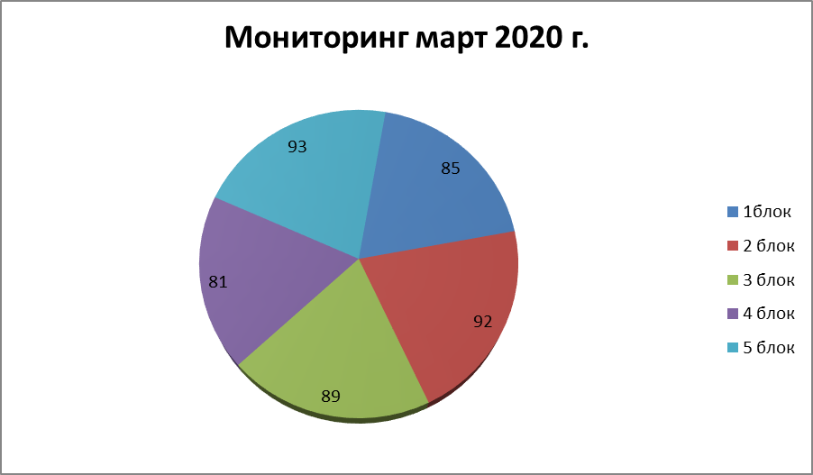
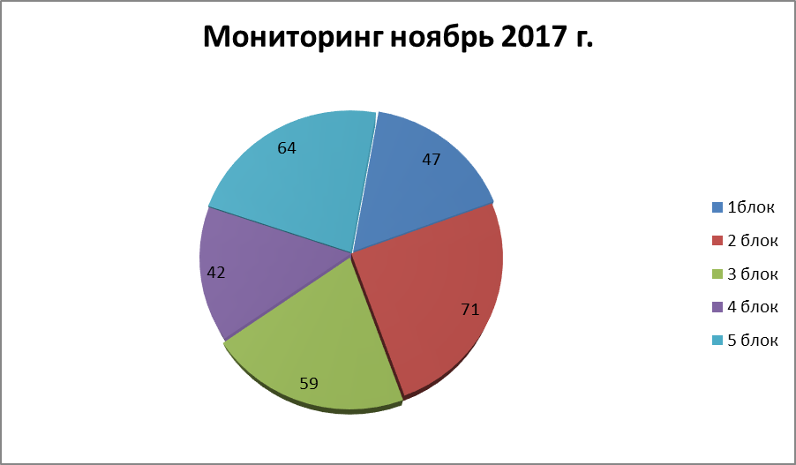
Мониторинг результатов диагностики этнокультурного развития воспитанников

Slide 21
В процессе апробации программ нами была обогащена двигательная среда дошкольной организации. Изготовлены атрибуты к подвижным играм, смологоловки, мишени, кнуты, лошадки,к спортивной игре Ылак: казан, накидки, подушки, флаги команд «Акбузат», «Толпар».
Для развития двигательной деятельности детей нами была подобрана и составлена картотека народных игр, пословиц и поговорок. Педагоги творчески используют их не только на занятиях по физической культуре, но и в образовательной деятельности в процессе режимных моментов.
В целях установления сотрудничества с семьями воспитанников был организован родительский клуб «Сәләмәт ғаилә». Были организованы спортивные праздники «Мой Башкортостан», «На лыжню всей семьей», «Турпоход в парк», Экскурсия ипподром Акъял, с. Куянтаево.

